Slide 1
স্বাগতম

Slide 2
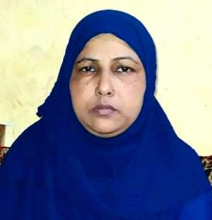
শিক্ষক পরিচিতি
তামান্না জেবীন
সহকারী শিক্ষক
মাধবপুর দরগাহ বাড়ী পৌর দাখিল মাদ্রাসা
মাধবপুর, হবিগঞ্জ।
পাঠ পরিচিতি
শ্রেণি: অষ্টম
বিষয়: বাংলা প্রথম পত্র

Slide 3
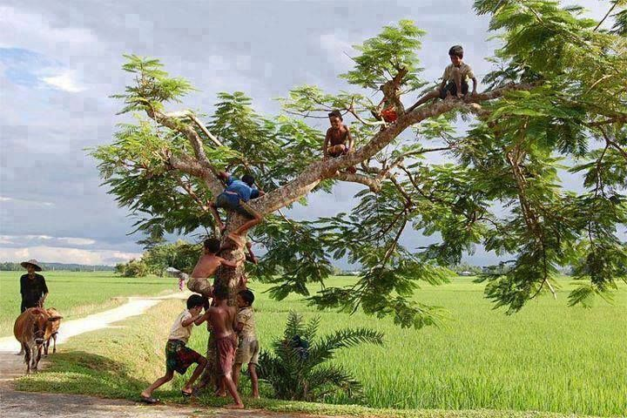
দুই বিঘা জমি
রবীন্দ্রনাথ ঠাকুর

Slide 4
শিখনফল
এ পাঠ শেষে শিক্ষার্থীরা-
১। কবিতাংশটুকু শুদ্ধ উচ্চারণে পড়তে পারবে।
২। নতুন শব্দগুলোর অর্থসহ বাক্য ও অনুচ্ছেদ গঠন করতে পারবে।
৩। কবিতাংশের চরণসমূহের ভাবার্থ বিশ্লেষণ করতে পারবে।

Slide 5
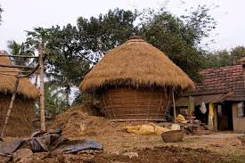
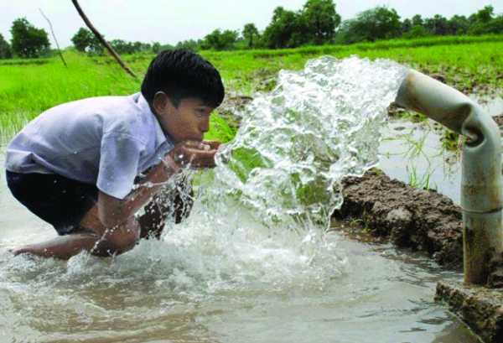
এসো আজকের পাঠের নতুন শব্দার্থসমূহ শিখে নিই
গোলা
শস্য রাখার মরাই বা আড়ত
উড়ে
ভারতের উড়িষ্যা বা ওড়িয়া প্রদেশের লোক
তৃষাতুর
পিপাসা বা তৃষ্ণায় কাতর

Slide 6
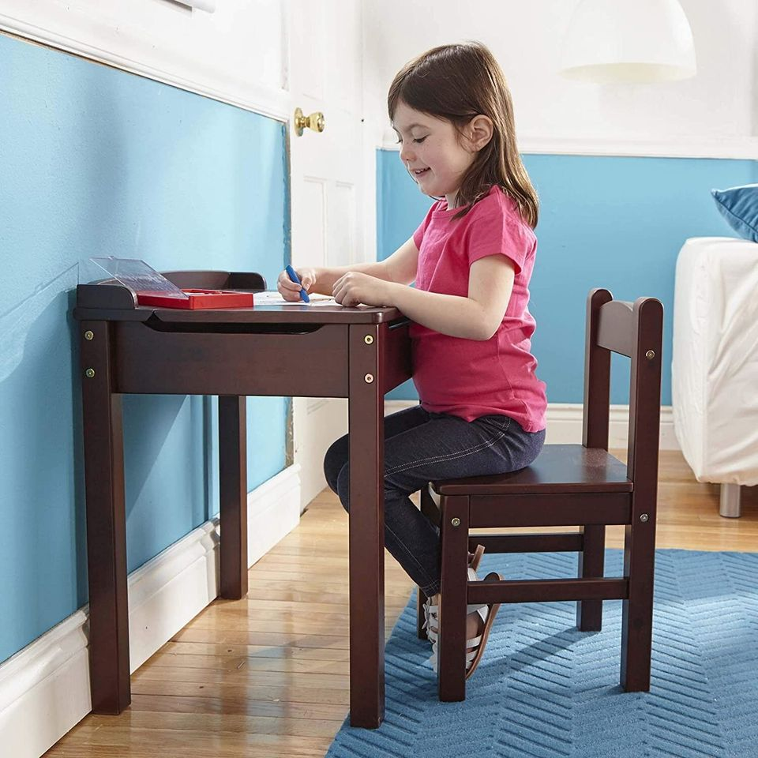
একক কাজ
উপরের ছবিটি ভালোভাবে দেখে নিজের শৈশবের স্মৃতি নিয়ে ৩টি বাক্য লেখ।

Slide 7
এসো এবার আমরা কবিতাংশটি নাট্যাকারে দেখি

Slide 8
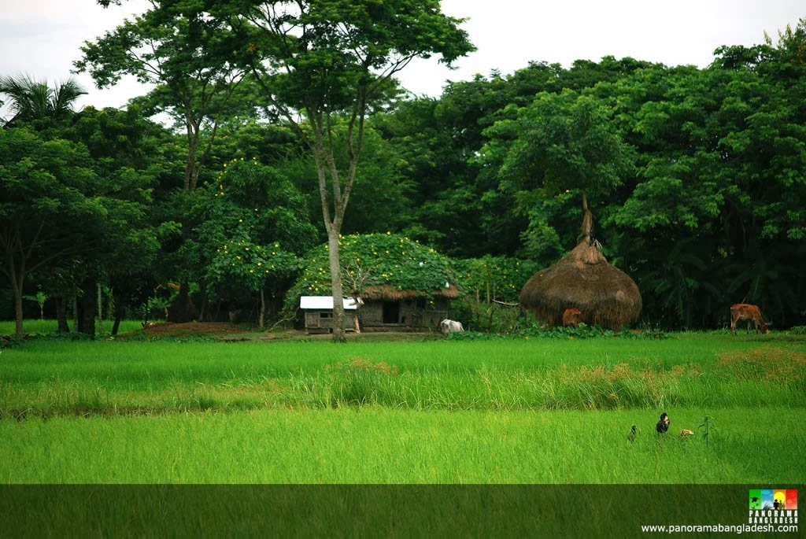
ধিক ধিক ওরে, শত ধিক তোরে, নিলাজ কুলটা ভূমি! যখনি যাহার তখনি তাহার, এই কী জননী তুমি! সে কি মনে হবে একদিন যবে ছিলে দরিদ্রমাতা আঁচল ভরিয়া রাখিতে ধরিয়া ফল ফুল শাক পাতা!

Slide 9
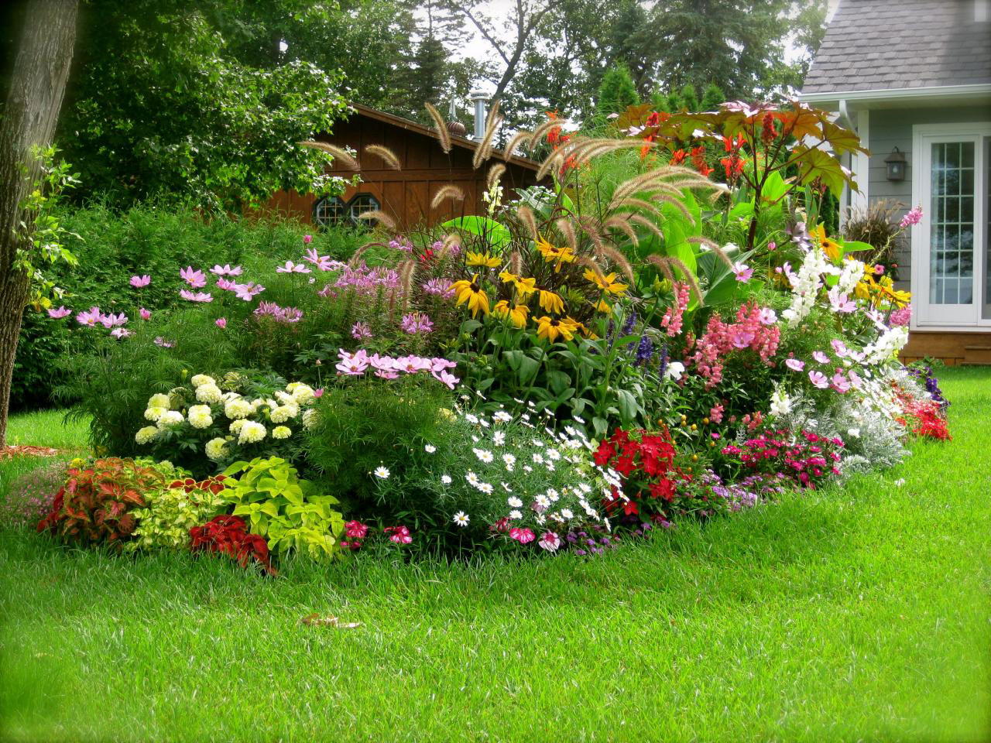
আজ কোন রীতে কারে ভুলাইতে ধরেছ বিলাসবেশ- পাঁচরঙা পাতা অঞ্চলে গাঁথা, পুষ্পে খচিত কেশ! আমি তোর লাগি ফিরেছি বিবাগি গৃহহারা সুখহীন-
তুই হেথা বসি ওরে রাক্ষসী, হাসিয়া কাটাস দিন। ধনীর আদরে গরব না ধরে! এতই হয়েছ ভিন্ন কোনোখানে লেশ নাহি অবশেষ সেদিনের কোনো চিহ্ন!

Slide 10
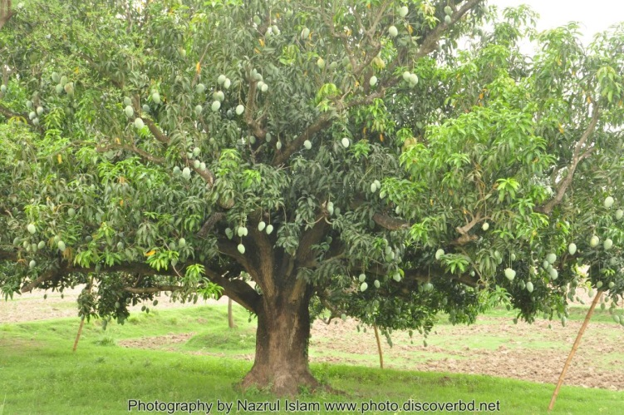
কল্যাণময়ী ছিলে তুমি অয়ি, ক্ষুধাহরা সুধারাশি! যত হাসো আজ যত করও সাজ ছিলে দেবী, হলে দাসী। বিদীর্ণহিয়া ফিরিয়া ফিরিয়া চারি দিকে চেয়ে দেখি- প্রাচীরের কাছে এখনো যে আছে, সেই আমগাছ, একি! বসি তার তলে নয়নের জলে শান্ত হইল ব্যথা, একে একে মনে উদিল স্মরণে বালক-কালের কথা।

Slide 11
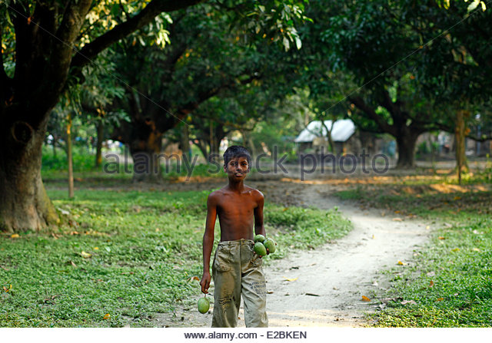
সেই মনে পড়ে জ্যৈষ্ঠের ঝড়ে রাত্রে নাহিকো ঘুম, অতি ভোরে উঠি তাড়াতাড়ি ছুটি আম কুড়াবার ধুম। সেই সুমধুর স্তব্ধ দুপুর, পাঠশালা পলায়ন- ভাবিলাম হায় আর কী কোথায় ফিরে পাব সে জীবন! সহসা বাতাস ফেলি গেল শ্বাস শাখা দুলাইয়া গাছে, দুটি পাকা ফল লভিল ভূতল আমার কোলের কাছে।

Slide 12
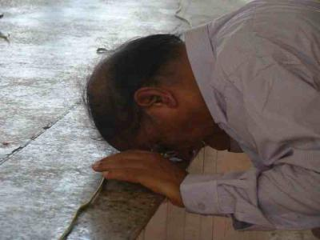
ভাবিলাম মনে বুঝি এতখনে আমারে চিনিল মাতা, স্নেহের সে দানে বহু সম্মানে বারেক ঠেকানু মাথা। হেনকালে হায় যমদূত প্রায় কোথা হতে এল মালি, ঝুঁটি-বাঁধা উড়ে সপ্তম সুরে পাড়িতে লাগিল গালি।

Slide 13
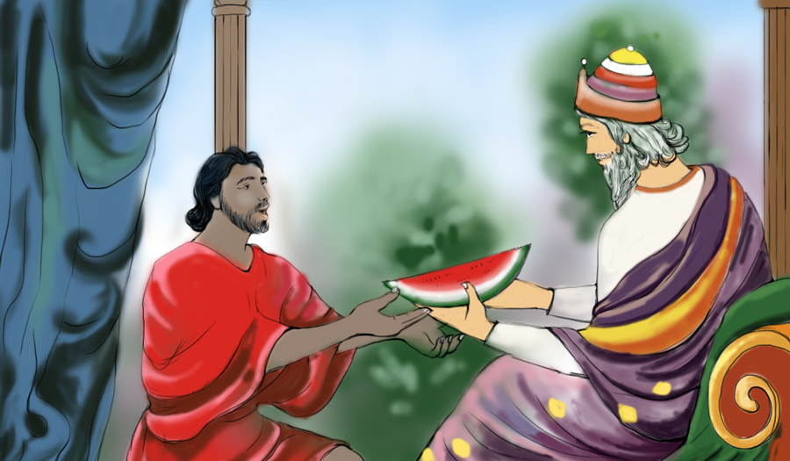
কহিলাম তবে, আমি তো নীরবে দিয়েছি আমার সব- দুটি ফল তার করি অধিকার, এত তারি কলরব! চিনিল না মোরে, নিয়ে গেল ধরে কাঁধে তুলি লাঠিগাছ বাবু ছিপ হাতে পারিষদ সাথে ধরিতে ছিলেন মাছ। শুনি বিবরণ ক্রোধে তিনি কন, মারিয়া করিব খুন।

Slide 14
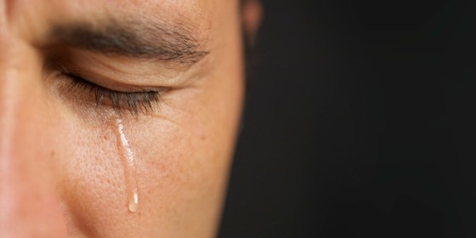
বাবু যত বলে পারিষদ দলে বলে তার শতগুণ। আমি কহিলাম, শুধু দুটি আম ভিখ মাগি মহাশয়! বাবু কহে হেসে বেটা সাধুবেশে পাকা চোর অতিশয়। আমি শুনে হাসি আঁখিজলে ভাসি, এই ছিল মোর ঘটে- তুমি মহারাজ সাধু হলে আজ, আমি আজ চোর বটে!

Slide 15
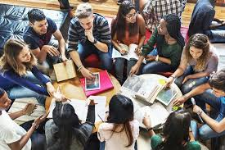
দলগত কাজ
উপেন দেশ ত্যাগ এবং সন্ন্যাসী না হয়ে পিতৃভূমিতে থেকেই কী কী করতে পারতো তা আলোচনা কর।

Slide 16
মূল্যায়ন
১। উপেন আমতলা বসে কি ভাবছিল?
(ক) কবিতার কথা
(খ ) সপ্তপুরুষের কথা
(গ) জমিদারের কথা
(ঘ) বালককালের কথা
২। ‘ পারিষদ’ শব্দের অর্থ কী?
(ক) ভূমিকা
(খ) নিলাজ
(গ) মোসাহেব
(ঘ) ভোজনালয়

Slide 17
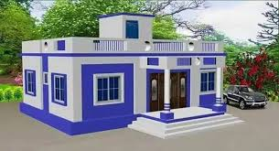
বাড়ির কাজ
উপনের মতো ধনীদের দ্বরা অত্যাচারিত অসহায়, গরীব মানুষের জন্য সচেতন মানুষের কী কী করণীয় তা ১০টি বাক্যে লিখে আনবে।

Slide 18
সবাইকে ধন্যবাদ

